Slide 1
Atliekų tvarkymas
Plastikas – ką žinome apie jį?
Parengė TRATC visuomenės informavimo specialistė Eglė Sakalauskaitė

Slide 2
Mūsų planetoje Žemėje yra visko, ko reikia, kad galėtų gyventi įvairiausios gyvybės formos: augmenija, gyvūnija ir žmonės. Labai gaila, jog daugelį metų žmonės nesusimąstė, kad Žemę reikia saugoti, neteršti jos savo rankomis, kad dažnai elgiamės labai neatsakingai ir neapgalvotai. Kiekvienas žmogus privalo rūpintis savo aplinka. Laikas išmokti nešiukšlinti, rūšiuoti buitines atliekas. Yra daug dalykų, kuriuos mes turėtume įprasti daryti ir tokiu būdu pagelbėti Žemei.

Slide 3
NEPAPRASTA ŠLUOTA ŠVARUOLĖ

Slide 4


Slide 5
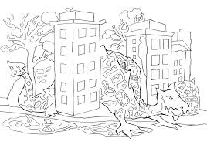
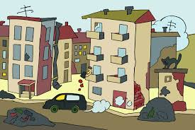
Šiukšlių drakonas

Slide 6
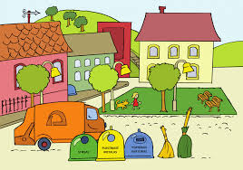
Švarūs miestai

Slide 7
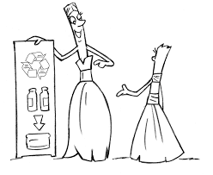
Svarbu, kad kiekvienas daiktas, kuris žmogui nebereikalingas, būtų ne išmestas į sąvartyną, o atiduotas perdirbti.
Perdirbti- tai daiktus prikelti naujam gyvenimui.

Slide 8
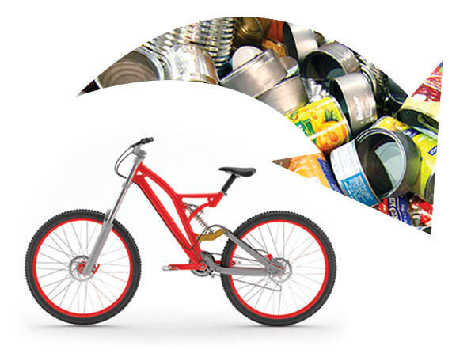
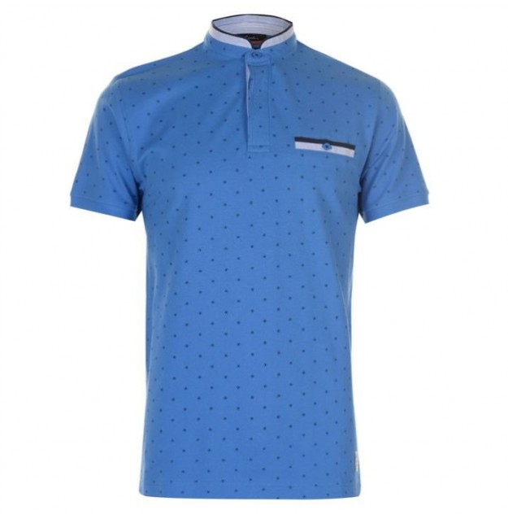

ATLIEKŲ PERDIRBIMAS
Iš 670 perdirbtų aliuminio skardinių galima pagaminti dviratį
Iš 5 perdirbtų plastikinių gėrimų butelių galima pagaminti XL dydžio marškinėlius
Perdirbus 1 toną popieriaus išsaugomi 24 medžiai

Slide 9
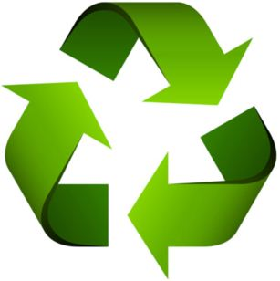

Slide 10
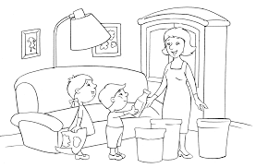
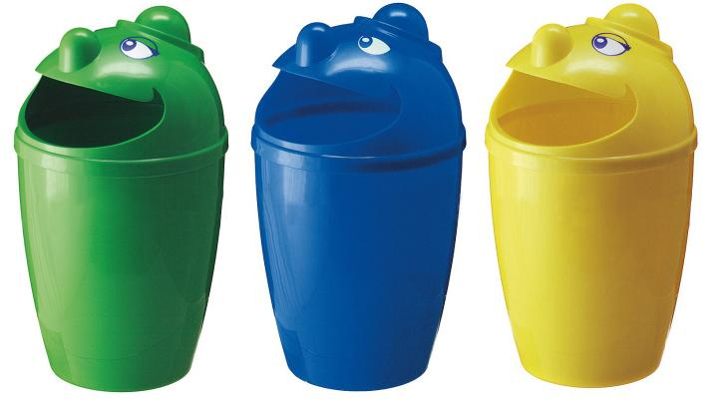
Rūšiavimas
Atliekų rūšiavimas prasideda namuose.
STIKLAS POPIERIUS PLASTIKAS

Slide 11
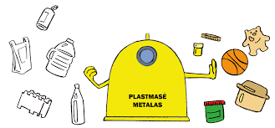
PLASTIKAS

Slide 12
PLASTIKO KONTEINERIS – VISOS PLASTIKINĖS, KOMBINUOTOS IR METALINĖS PAKUOTĖS
MESTI
Plastikinės pakuotės: buteliai, visos maisto pakuotės, dėžutės, indeliai, buitinių priemonių tara, maišeliai, plėvelė, loveliai, žaislai be elektroninių įtaisų.
Kombinuotos pakuotės: TetraPak, Elopak (pieno, sulčių), saldainių, traškučių ir kt. pakeliai.
Metalinės pakuotės: metaliniai dangteliai, gėrimų ir konservų skardinės, kepimo skardos ir kitos smulkios metalinės atliekos, maisto pakuotės, dėžutės, indeliai, buitinių priemonių tara, maišeliai, plėvelė, loveliai, žaislai be elektroninių įtaisų.

Slide 13





Mesti į buitinių atliekų konteinerį: dantų šepetėliai, skutimosi peiliukai, higienos reikmenys, medicinos atliekos, švirkštai.
Vežti į stambiagabaričių atliekų aikštelę: aerozolio flakonai, tepalo bakeliai, indeliai nuo dažų, antifrizo pakuotės, smulki ir stambi elektroninė įranga, pavojingų medžiagų tara.
Priduoti vaistinėse: medikamentai

Slide 14
PAVOJINGOS ATLIEKOS
Kai kurios atliekos yra pavojingos, tad negali būti nei rūšiuojamos, nei išmetamos į buitinių atliekų konteinerį, nes gali užteršti aplinką, dirvožemį, gruntinius vandenis.
Visas šias atliekas galima priduoti stambiagabaričių atliekų aikštelėse:
Buitinės chemijos produktai
Lakų, dažų, skiediklių atliekos
Cheminėmis medžiagomis užteršta pakuotė
Naudoti tepalai
Tepalų filtrai ir kitos naftos produktų atliekos
Didelių gabaritų baldai
Statybos, remonto atliekos
Padangos
Nenaudojami automobiliai

Slide 15
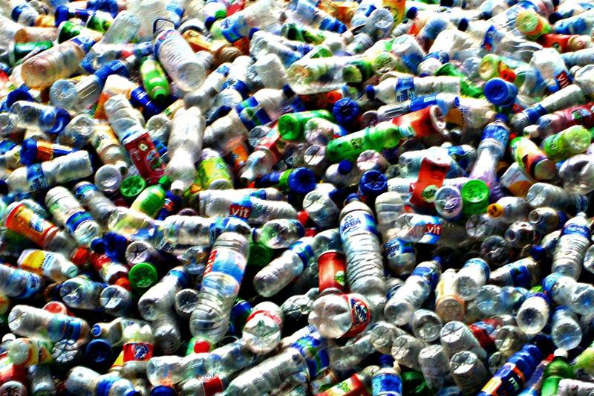
Plastikas – ką žinome apie jį?

Slide 16
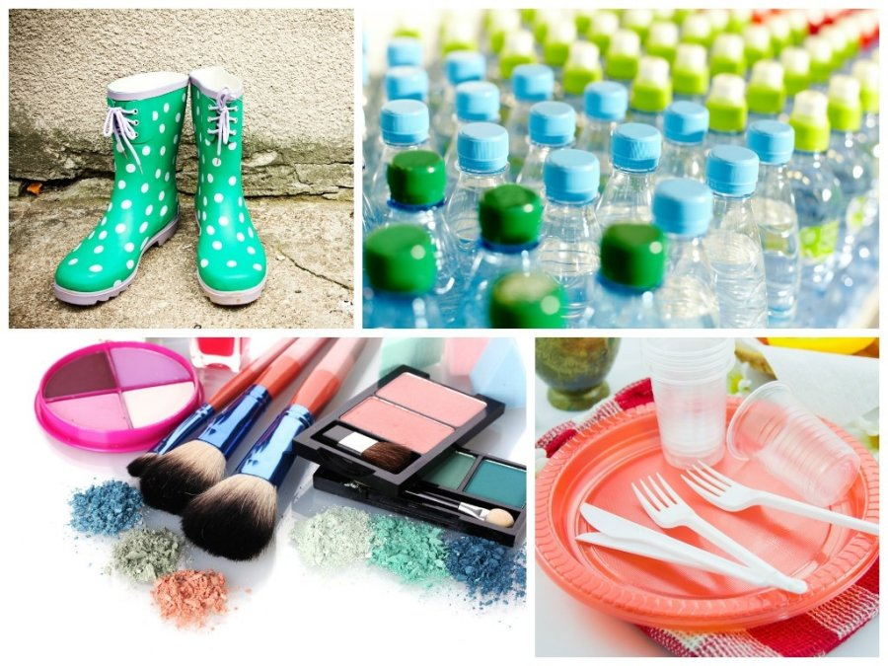
Plastikas, tai bendras terminas, vartojamas apibūdinti gana plačią sintetinių ir pusiau sintetinių polimerinių medžiagų grupę. Tai viena labiausiai naudojamų medžiagų pasaulyje, su kuria susiduriame kiekvieną dieną.

Slide 17
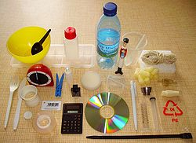
Terminas plastikas kildinamas iš graikų kalbos ir reiškia lengvai liejamą ir formuojamą medžiagą.

Slide 18
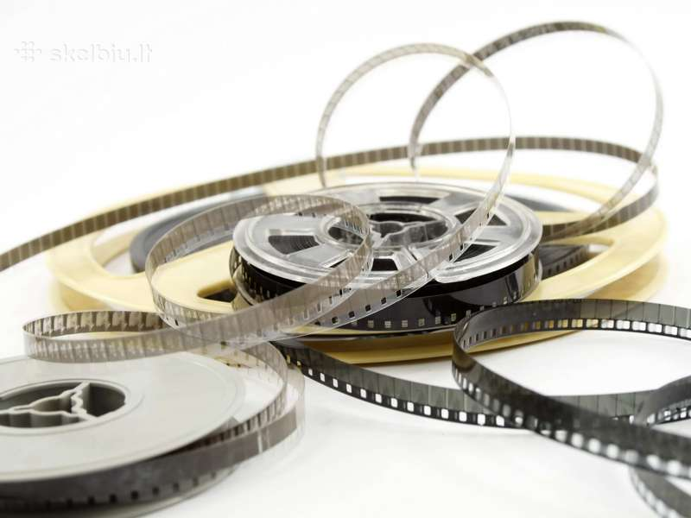
Pirmąjį plastiką − celiulioidą − pagamino 1869 m. Dž. Hajatas (John Wesley Hyatt) (JAV)

Slide 19
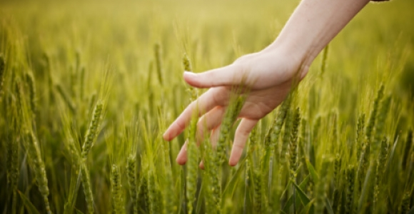
Visi mes savo buityje susiduriame su plastiku. Šiais laikais jį galima sutikti visur. Dar prieš gerus du dešimtmečius žmonės net nepagalvojo, kad galima valgyti iš plastikinių indų, naudoti „plastikines keptuves“ (teflonas), gerti iš plastikinių indelių ar pašildyti maistą plastikinėje talpoje.
Bet ar susimąstome kokią įtaką mūsų gyvenimui daro plastikas? Ar saugu mums? Ar saugu mus supančiai aplinkai? Kaip saugiau naudoti plastiką? Kaip jį naudoti?

Slide 20
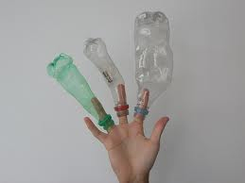
Plastiko rūšių yra labai daug. Kiekviena rūšis turi savas ypatybes ir naudojimo paskirtį. Be kita ko, kai nesilaikoma būtinų sąlygų, plastmasės gaminiai gali išskirti nuodingas chemines medžiagas!

Slide 21
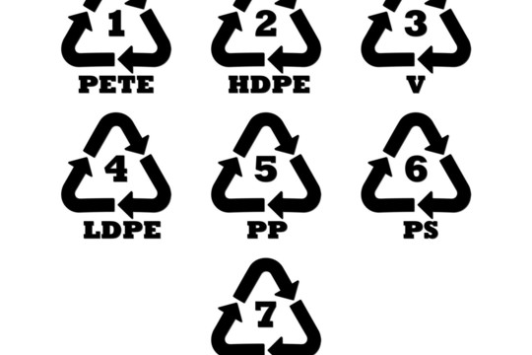
Tik visiškai nesenai pradėtas plastikas žymėti tarptautiniais simboliais. Šis sprendimas priimtas dėl plastiko perdirbimo problemos. Tačiau simboliai neapibrėžia jo kenksmingumo, greičiau rodo jo panaudojimo sritį ar naudojimo būdą.

Slide 22
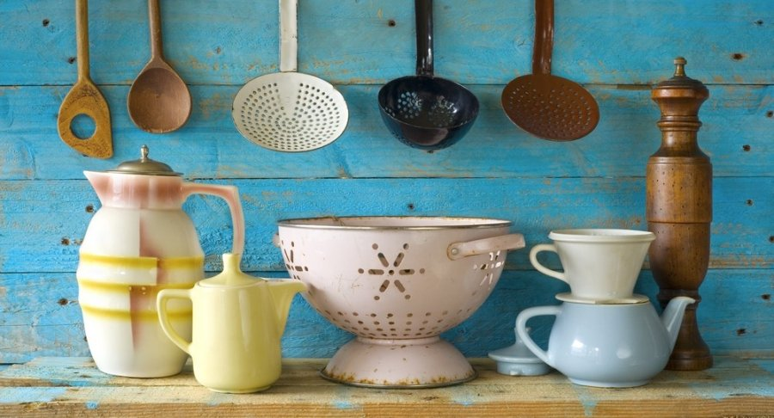
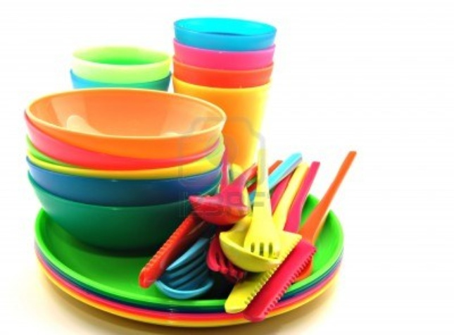
Visų pirma reikia atsiminti, kad plastmasė niekada nebus nuodas jei bus naudojama pagal paskirtį. Deja, šioje vietoje yra problema, tyrimai dėl pavojaus sveikatai dar tik identifikuojami (nes tai liečia vėžinius susirgimus, alergijas ir t.t.), tai kaip galime žinoti ar teisingai vartojame?
Ši vieta mums aktualiausia maisto srityje, todėl turėtumėm suvokti kas tai yra maistas. Juk jį sudaro daugybė cheminių elementų, pasiruošusių sureaguoti su kt. medžiaga. Todėl maisto srityje yra aktualu, kad medžiaga iš kurio padaryta talpa maistui, nereaguotų su maistu.
Geriausias sprendimas, naudoti tai apie ką mes gerai žinome. Stiklą, kuris yra tikrai chemiškai stabilus, daug kas prisimins su nostalgija kaip gėrėm pieną, kefyrą ar limonadą iš stiklinių butelių. Vengti vienkartinių indų naudojimo, plastmasinių virdulių, keptuvių teflono paviršiumi (teflonas - plastikas) - minėtus daiktus galime pakeisti į tikrai kokybiškus metalinius ar keramikinius įrankius.

Slide 23
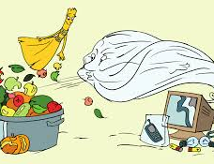
KOMPOSTAVIMAS
Nukritę lapai, vaisių krituoliai, nupjauta žolė, šakos – visa tai –žaliosios atliekos.
Kompostuoti galima ir virtuves atliekas – daržovių atliekas, lukštus, kevalus, vaisius, kavos ir arbatos tirščius.

Slide 24
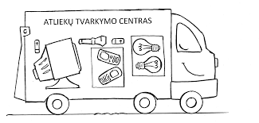
Elektronikos atliekos
Senus kompiuterius, mobiliuosius telefonus, televizorius galima atiduoti į parduotuvę, kurioje yra prekiaujama šiais prietaisais.
Baterijos surenkamos prekybos centruose, mokymo įstaigose tam skirtose vietose.

Slide 25
Ar į tavo miestą atėjo pagalba? Jeigu taip – šluota Švaruolė tikrai apsidžiaugs ir primins tau, kad švara tavo mieste priklauso pirmiausia nuo tavęs.
JEI RUOŠIUOJI ATLIEKAS – SAUGAI SAVO NAMUS!

Slide 26
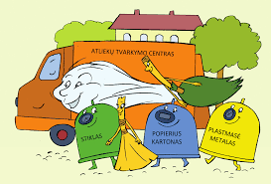
Švara ir tvarka pirmiausia priklauso nuo mūsų pačių. Jei tingėsime rūšiuoti atliekas, jei mesime šiukšles kur papuola – labai greitai į mūsų namus, miestus ir kaimus įšliauš šiukšlių drakonas.

Slide 27
Ačiū už dėmesį!

